Slide 1
Dioskuri
Goranka Lazić, prof.

Slide 2
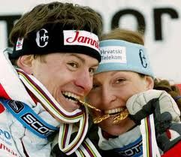
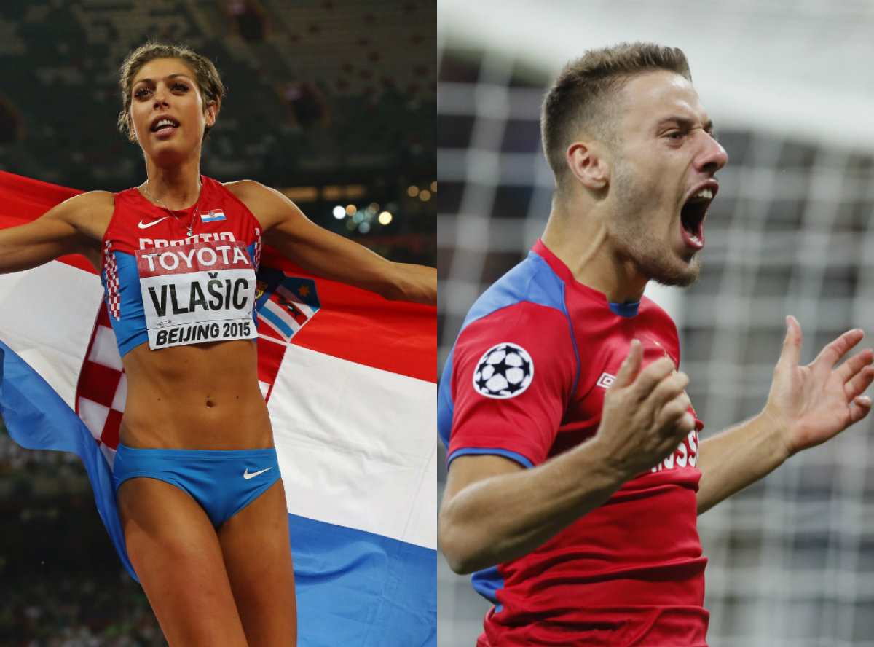
Tko su osobe na fotografijama?

Slide 3
Dioskuri – slavna braća
Kako se zovu glavni likovi ovoga mita?
Koja je njihova rodbinska veza?
Tindarej
Leda
Zeus
Helena
Polideuk
Klitemnestra
Kastor

Slide 4
Individualni rad – 5 minuta
Rad na tekstu
U bilježnicu nacrtajte tablicu s tri stupca
1. grupa – Polideukove osobine (prezimena A-D)
2. grupa – Kastorove osobine (G-M)
3. grupa – proročanstvo – Polideukov odabir (M-V)

Slide 5
Tablica:
Polideuk | Kastor | Proročanstvo

Slide 6
POLIDEUK | KASTOR | PROROČANSTVO
Besmrtan | Smrtan | Polideuku dano da bira svoju sudbinu
Snažan | Vješt | Živjeti vječno mlad na Olimpu
Obrazovan | Obrazovan | Živjeti s preminulim bratom, ali jedan dan u Hadu, a drugi na Olimpu
Polubog | Pametan | Slava i poštovanje

Slide 7
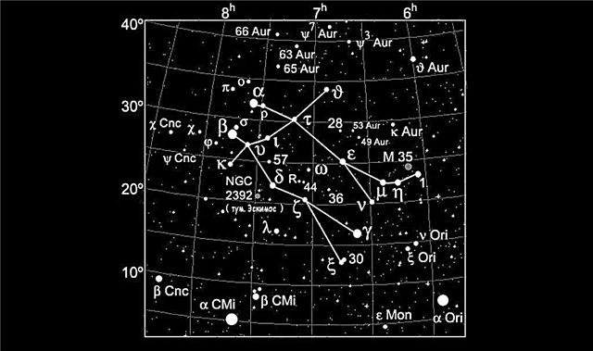
“(…) oba brata ‘jednog dana živi, a drugog opet mrtvi: poštovanjem što ga stekoše tako, bozim su besmrtnim nalik.’ (…)”
Objasnite citat iz teksta.
Kako su braća nalik “besmrtnim bozima”?
Koju prirodnu pojavu ovaj mit objašnjava?

Slide 8
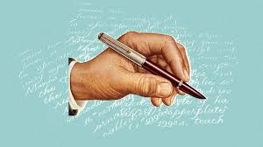
Tri bitne odrednice mita:
Heroj – nadnaravna osoba s junačkim karakteristikama
Proročanstvo koje se tiče heroja
Zadaća mu je objasniti neke prirodne pojave
Zapišite!

Slide 9
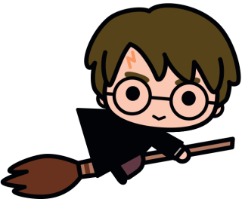
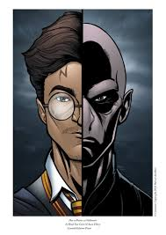
Moderni mit
Postoje li mitovi danas?
Postoji li nešto što si današnji
ljudi ne mogu objasniti, bez
obzira na sav napredak?
Što si suvremeni čovjek pokušava objasniti pomoću Harryja Pottera?

Slide 10
Sažmimo!
Tri su bitne odrednice mita:
heroj
proročanstvo
objašnjavanje prirodnih pojava
Mitovi su i danas vrlo česti. Usprkos
napretku čovječanstva, i dalje postoje
apstraktne pojave koje si ljudi imaju
potrebu objasniti.

Slide 11
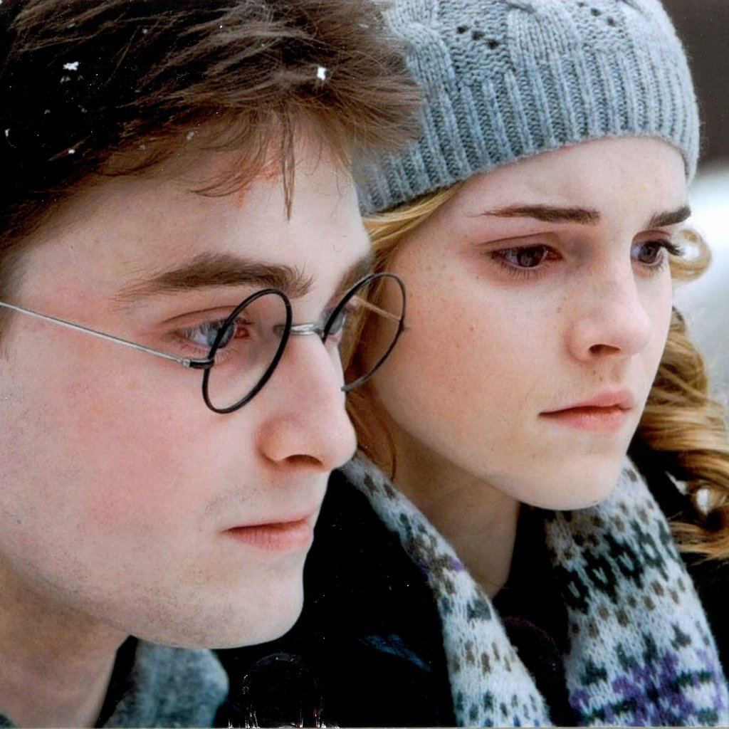
“Sreća se može pronaći i u najmračnijim vremenima. Samo se treba sjetiti upaliti svjetlo.”

